Slide 1
АГРЕССИЯ
понятие, виды, причины

Slide 2
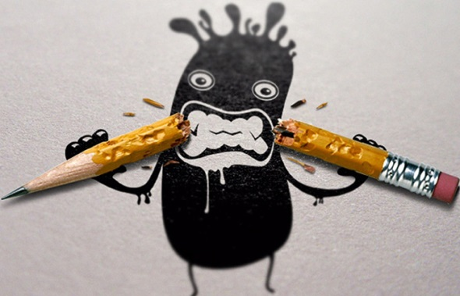
Агрессия – от лат. аgressio - нападение
Агрессия –
это деструктивное поведение, противоречащее нормам и правилам существования людей в обществе, приносящее физический или моральный ущерб людям, или вызывающее у них психологический дискомфорт.

Slide 3
Причины возникновения агрессии
Биологический подход
-врожденное свойство человека, инстинкт самосохранения;
-личностное свойство, передающееся по наследству с типом нервной системы;
-результат гормональных нарушений (переизбыток адреналина или тестостерона);
-последствие употребления психоактивных веществ (наркотиков, алкоголя, никотина, кофеина).
Социальная теория
Мы учимся вести себя агрессивно в течение жизни. Этому способствуют:
-жестокость и насилие, демонстрируемое в СМИ и семье;
-неблагополучные отношения в семье (ссоры между супругами, неравномерное распределение внимания родителей между детьми, использование физического наказания детей).
Психосоциальный подход
Повышенный уровень агрессивности у людей связан с неудовлетворенностью качеством своей жизни, с имеющимися проблемами на работе и в семье.
Психологическая теория
Агрессивность человека связывают с наличием у него следующих качеств:
-подозрительность;
-сниженный или повышенный самоконтроль;
-стремление к доминированию;
-повышенная тревожность;
-отсутствие творческого потенциала;
-завышенный уровень притязаний (хочу все и сразу);
-преобладание материальных ценностей;
-ущемленное чувство собственного достоинства, самоуважения.
Социобиологический подход
Люди скорее всего будут содействовать выживанию тех, у кого имеются схожие с ними гены (проявляя альтруизм, самопожертвование), и будут вести себя агрессивно по отношению к тем, кто от них генетически отличается. В связи с этим становятся ясны причины негативного отношения представителей разных национальных, социальных, профессиональных, религиозных групп друг к другу.

Slide 4
Виды агрессии
Физическая агрессия – использование физической силы против другого лица, нанесение человеку телесных повреждений или порча его имущества.
Косвенная агрессия – это плетение интриг, распускание сплетен за спиной человека.
Вербальная агрессия – выражение негативных чувств к человеку в словесных ответах, формальных (крик, визг, рычание), содержательных(проклятия, угрозы, оскорбления).
Негативизм – оппозиционная манера в поведении против установившихся обычаев и законов, от пассивного сопротивления до активной борьбы.
Раздражение – готовность к проявлению негативных чувств при малейшем возбуждении (вспыльчивость, грубость).
Обида – зависть и ненависть к окружающим за действительные и вымышленные действия.
Подозрительность – недоверие и осторожность по отношению к людям, убеждение в том, что другие люди планируют и приносят вред.
Чувство вины – замаскированная агрессия, выражает возможное убеждение в том, что субъект является плохим человеком, что поступает плохо, зло, ощущаемые им угрызения совести.

Slide 5
Агрессия
Агрессивность
Агрессивное поведение
Агрессия – действие, направленное на нанесение физического или психологического вреда, ущерба.
Агрессивность – свойство личности, отражающая в готовности, к предрасположенности к агрессивному поведению.
Агрессивное поведение - серия агрессивных действий.

Slide 6
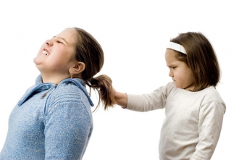
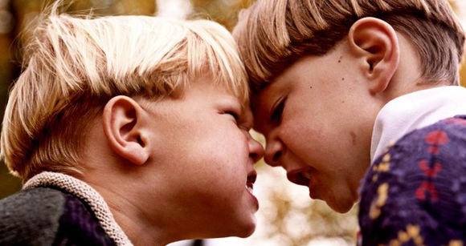
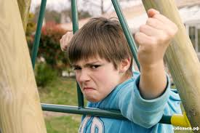

Детская агрессия
до года – как реакция на дискомфорт, беспомощность.
1-3 года – становление характера, внутреннего «Я».
3-4 года – социализация ребенка, общение с ровесниками.
6-7 лет – кризис 7 лет.
11-15 лет – подростковое детство.
2 вспышки агрессии.
Мальчики: 12 лет и 14-15 лет.
Девочки: 11 лет и 13 лет.
16-18 лет – юношество.
Угасание агрессии.

Slide 7
Диаграмма видов агрессии
(общая – 6, 7, 8а, 8б)

Slide 8
Диаграмма видов агрессии

Slide 9
Индексы агрессивности и враждебности

Slide 10
Причины формирования агрессии:
Взаимоотношения в семье.
Взаимоотношения со сверстниками.
Примеры СМИ, фильмы, мультики, игры, передачи или шоу агрессивного содержания.

Slide 11
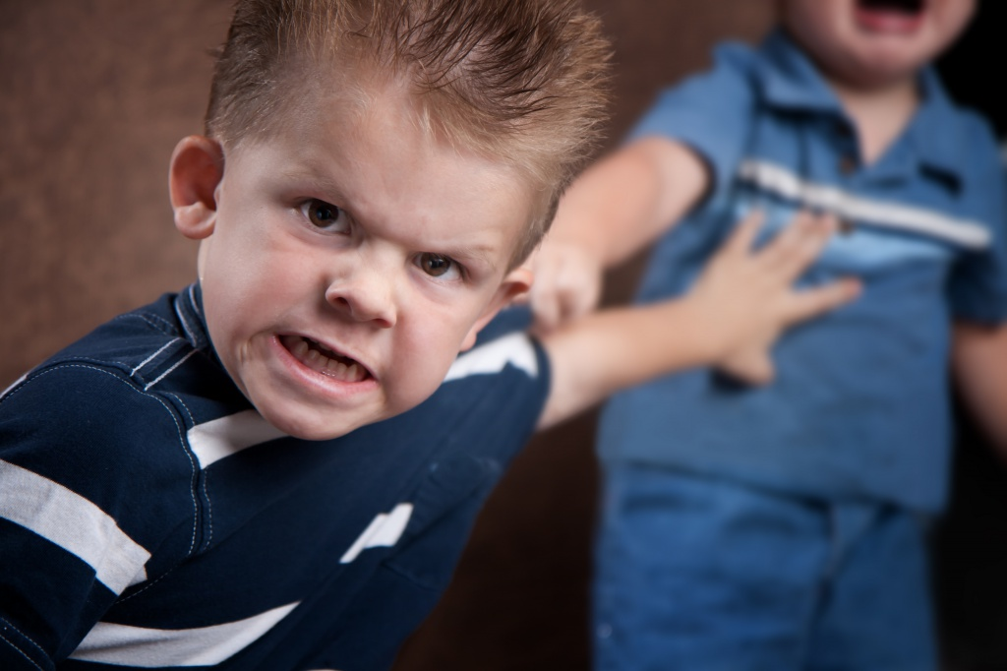
Портрет агрессивного ребенка.

Slide 12
Критерии агрессивности:
Часто теряет контроль над собой.
Часто спорит, ругается со взрослыми.
Часто отказывается выполнять правила.
Специально раздражает людей.
Часто винит других в своих ошибках.
Часто сердится и отказывается сделать что-либо.
Часто завистлив, мстителен.
Чувствителен, очень быстро реагирует на различные действия окружающих, которые его раздражают.
Часто угрожает другим людям (словами, жестами, взглядом).
Периодически выступает инициатором драк.
Не испытывает сострадания, проявляет жестокость к людям и животным, намеренно может сделать им больно.
Неразборчив в средствах достижения своих целей (воровство, порча личных вещей и т.п.)
Не считается с мнением родителей, их запретами и ограничениями.
Имеет трудности в отношениях с учителями, открыто конфликтует с ними или прогуливает уроки.

Slide 13
Способы преодоления агрессии:
Работать с гневом – обучать ребенка общепринятым и неопасным для окружающих способам выражения своего гнева.
Обучать самоконтролю – вырабатывать у ребенка навыки владения собой в ситуациях, провоцирующих вспышки гнева или тревожность.
Работать с чувствами – учить осознавать собственные эмоции и эмоции других людей, формировать способность к сопереживанию, сочувствию, доверию окружающим.
Прививать конструктивные навыки общения – обучать адекватным поведенческим реакциям в проблемной ситуации, способам выхода из конфликта.

Slide 14
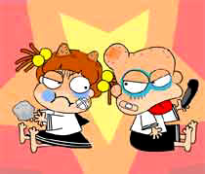
Спасибо за внимание!

